Slide 1


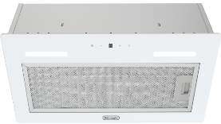
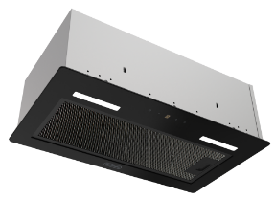
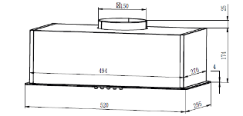
NUOVO 508 BB/ NUOVO 508 NB
Полновстраиваемая вытяжка мод. NUOVO 508 ***
Ширина: 52,0 см
1 мотор
Производительность: 950 м3/час
Режимы - Отвод, рециркуляция,
Управление: сенсорное
Количество скоростей: 3
LED освещение: 2*2вт
Уровень шума – 59 дБ
Алюминиевый 5-слойный жироулавливающий фильтр – в комплекте
Угольный фильтр - опция, мод. DFC110 (в комплекте 2шт), для комплектации вытяжки необходимо 2 фильтра
Ø воздуховода - 150мм
Материал: стекло/ Цвет: белый, чёрный
Размеры (ШхГхВ) см: 52,0х29,5х17,4
Вес (нетто/брутто), кг: 5/6
Гарантия – 3 года

